Slide 1
Software Engineering
Saint Petersburg, 2017

Slide 2
Agenda
Из чего состоит разработка ПО
Критерии успешности проекта
Чем отличаются методологии разработки ПО?
Рассмотрим разные
CMMI
А у нас SE Book
TDD
Практика

Slide 3
Из чего состоит разработка ПО?
Вопрос в зал?

Slide 4
Software engineering (according SWEBOK)
Software requirements
Software design
Software construction
Software testing
Software maintenance
Software configuration management
Software engineering management
Software engineering process
Software engineering tools and methods
Software quality

Slide 5
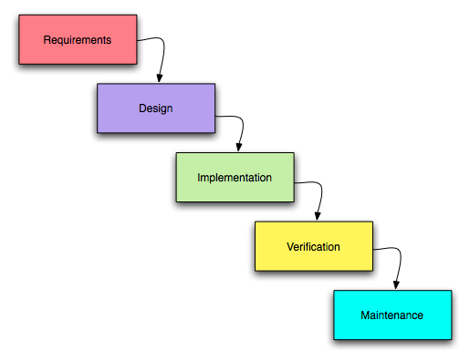
Основные действия в рамках процесса разработки ПО
Анализ и планирование
Проектирование
Разработка
Тестирование
Сопровождение

Slide 6
Критерии успешности проекта
Вопрос в зал?

Slide 7
Критерии успешности проекта
PMBok (PMI):
Проект успешен, если выполнен согласно утвержденным критериям: объему, сроку, качеству
С точки зрения разработки ПО:
Качество
Реализовали все требования
Реализовали с необходимым качеством
Время
Проект и его промежуточные этапы реализовали во время
Бюджет
Проект уложился в бюджет

Slide 8
Чем различаются методологии разработки ПО
Состав и последовательность работ
Роли участников проекта
Составом и форматом документов
Организацией взаимодействия с заказчиком и другими участниками
Порядком контроля качества
......
Выбор методологии работы может существенным образом влиять на успешность проекта и эффективность труда участников проектной команды

Slide 9
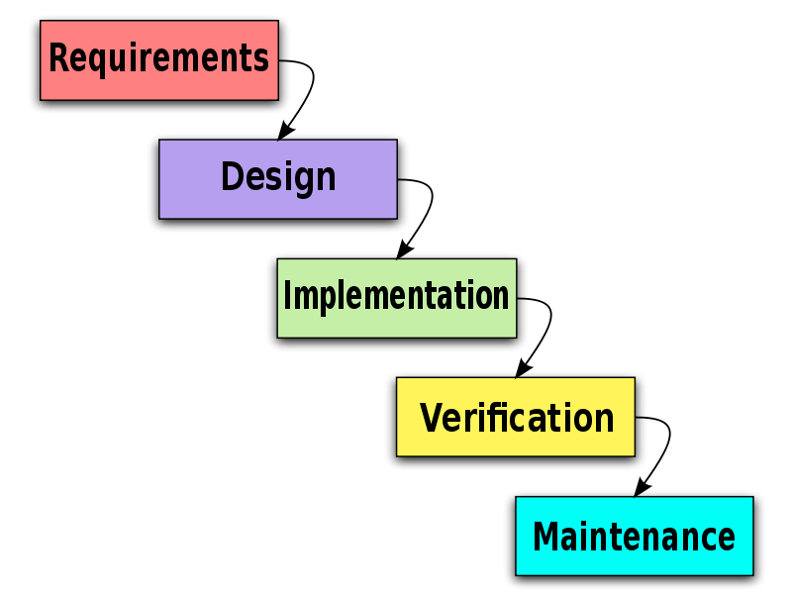
Waterfall

Slide 10
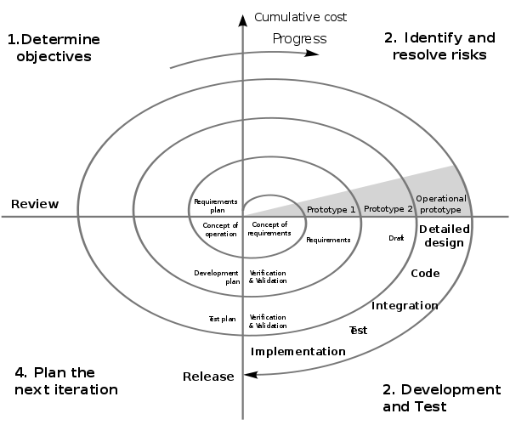
Spiral model
Определение целей
Оценка и разрешение рисков
Планирование
Разработка и тестирование

Slide 11
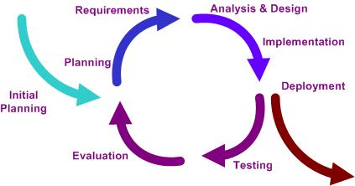
Iterative development
Планирование — Реализация — Проверка — Оценка

Slide 12
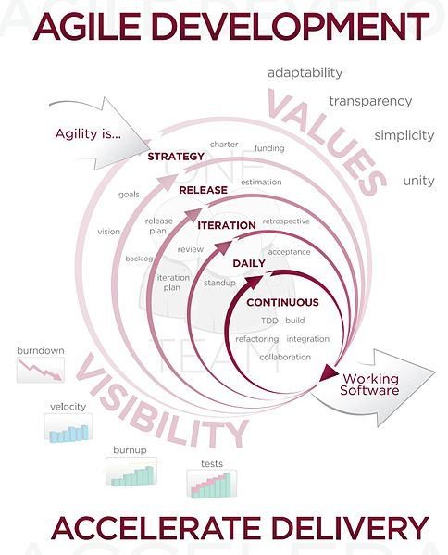
Agile development
Основные идеи:
Личности и их взаимодействия важнее, чем процессы и инструменты;
Работающее программное обеспечение важнее, чем полная документация;
Сотрудничество с заказчиком важнее, чем контрактные обязательства;
Реакция на изменения важнее, чем следование плану

Slide 13
Code and Fix
Текста нет

Slide 14
CMMI
CMM (Capability Maturity Model) - модель зрелости процессов создания ПО, которая предназначена для оценки уровня зрелости процесса разработки в конкретной компании.
В соответствие с этой моделью есть пять уровней зрелости процесса разработки:
Первый уровень соответствует разработке "как получится", когда на каждый проект разработчики идут как на подвиг.
Второй уровень соответствует более-менее налаженным процессам, когда можно с достаточной уверенностью надеяться на положительный исход проекта.
Третий уровень соответствует наличию разработанных и хорошо описанных процессов, используемых при разработке.
Четвертый - активному использованию метрик в процессе управления для постановки целей и контроля их достижения.
И, наконец, пятый уровень означает способность компании оптимизировать процесс по мере необходимости.

Slide 15
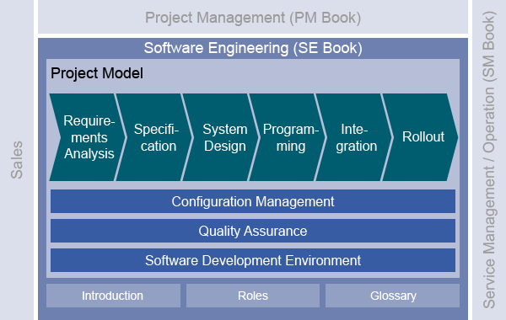
А у нас SE-Book

Slide 16
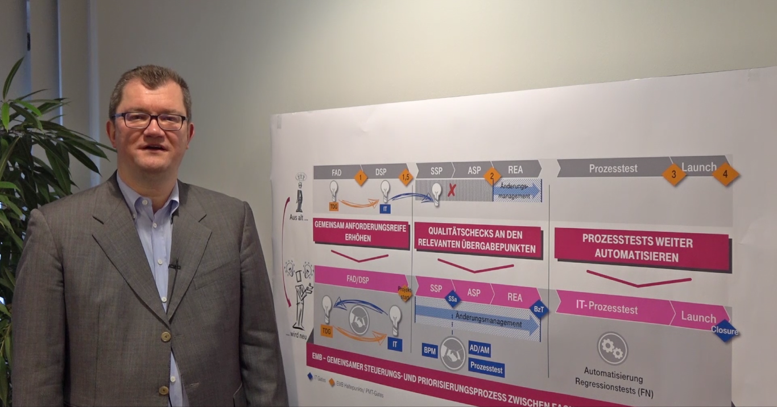
Telekom IT Development Process
Notes:
FAD - Fachliches AnforderungsDokument (Technical requirements document or "Requirement document of the business units")
DSP - Demand specification
SSP - Solution specification
ASP - Application specification
gemeinsam anforderungsreife erhöhen - together increase maturity of requirements
qualitätschecks an den relevante übergabepunkt - quality check to the relevant transfer point
Ssa – Solution Specification abgenohmen
BzT – Bereit zum Test

Slide 17
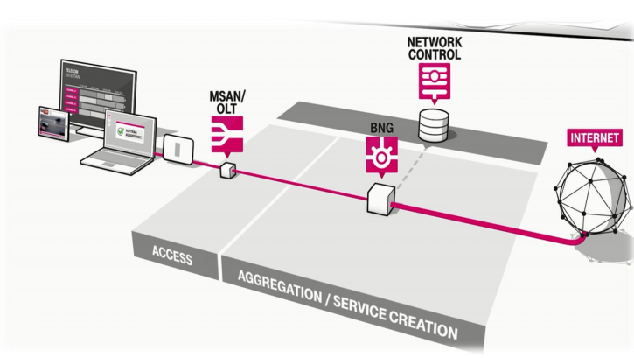
Real example: IP Transformation
BNG - Broadband Network Gateway
Notes:
MSAN – Multiservice Access Node

Slide 18
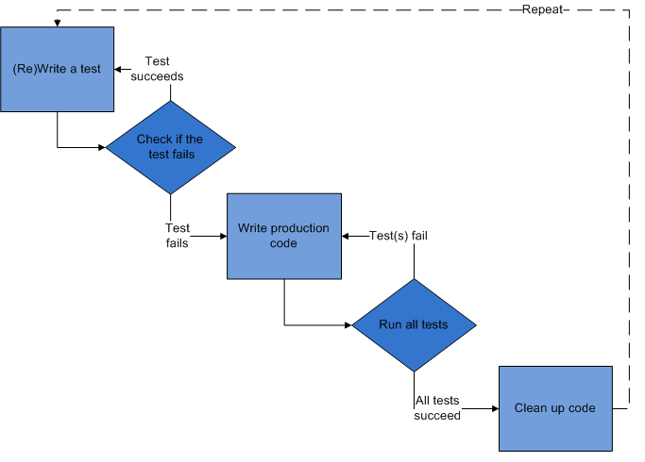
Описание TDD

Slide 19
Практика. TDD
Задача:
Реализуем сервер-мессенджер, функционал:
Регистрация пользователя
Логин
Отправка сообщения
Получение сообщений, хранящихся на сервере

Slide 20
Thank you!
Saint Petersburg, 2016

